Slide 1
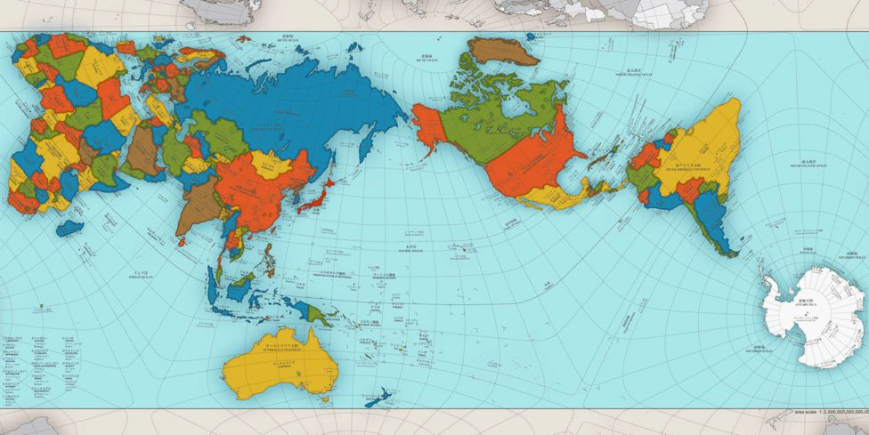

Slide 2
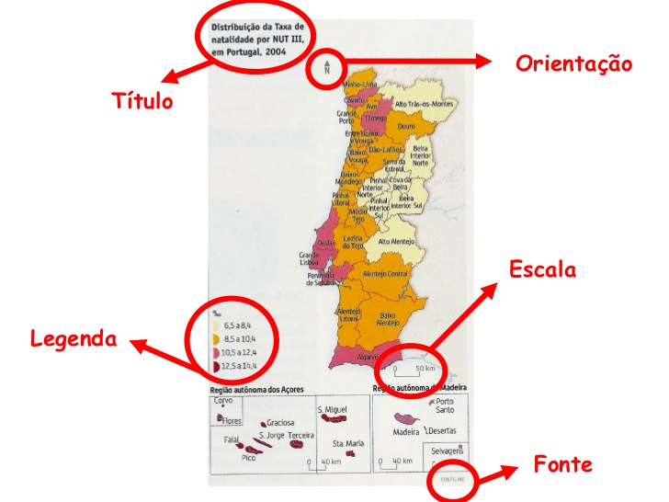
Elementos dos Mapas

Slide 3
Elementos dos Mapas

Slide 4
Elementos dos Mapas
Símbolos: São os elementos figurativos para comunicar e entender os mapas. Os símbolos mais usados são as linhas, as cores e o grafismo Se organizam em legendas e são sistematizados em três grupos: pontual, linear e zonal.

Slide 5
Elementos dos Mapas
Pontual: Representam pequenas áreas em relação a área total do mapa. Exemplos: igrejas em uma cidade; cidade em um país; pontos de ônibus em um bairro.

Slide 6
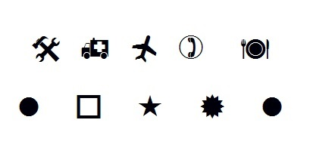
Elementos dos Mapas

Slide 7
Elementos dos Mapas
Linear: São utilizados para representar objetos ou elementos de largura muito pequena, mas grandes em extensão. Exemplos: rodovias, rios e ferrovias. Um rio representado com diferentes espessuras pode significar que há variação de sua largura real.

Slide 8
Elementos dos Mapas
Zonal: Os símbolos zonais são utilizados para representar objetos ou áreas de grande extensão com relação à área representada, unindo pontos de um local em que determinado fenômeno tem intensidade igual. São chamadas Isorritmas. Exemplos: reservas florestais, tipos de relevo, campos de cultivo, entre outros. Uma das mais utilizadas é a isoípsa, que interliga pontos de mesma altitude; é também conhecida como "curva de nível".

Slide 9
Elementos dos Mapas
TIPOS | Apresentam pontos iguais de...
Isoalinas | Salinidade
Isóbaras | Pressão Atmosférica
Isóbatas | Profundidade
Isóclinas | Inclinação Magnética
Isoeitas | Pluviosidade
Isoipisas “Curvas de Nível” | Altitude
Isotermas | Temperatura

Slide 10
Mapas - Estética
Marrom: usado em mapas de relevo, para designar altimetria, diferenças de altitudes das formas de relevo.
Verde: representa áreas ou objetos relacionados com vegetação - também usado em mapas de relevo, representa áreas planas.
Azul: para representar águas tanto na superfície terrestre quanto nos mares ou oceanos - a tonalidade pode variar de acordo com a profundidade.
Branco: representa uma floresta limpa (árvores, mas sem vegetação rasteira).
Amarelo: representa áreas abertas (campos abertos, clareiras, etc.).
Preto: usado em nomenclatura (identificação de cidades, estados, países). Representa variados objetos artificiais no terreno: estradas, limites e fronteiras artificiais.

Slide 11
Tipos de Mapas
Mapas políticos: Registram as fronteiras territoriais, criações humanas, entre continentes, países, estados e até municípios.
Nesse tipo de mapa, é comum encontrarmos símbolos, como linha ( — ), para demonstrar fronteiras; e ponto ( • ), para indicar cidades.

Slide 12
Tipos de Mapas

Slide 13
Tipos de Mapas
Mapas físicos: Registram a superfície física da Terra. Destacam relevos e suas altitudes, rios, lagos e as profundidades dos oceanos. Nesse tipo de mapa, os símbolos zonais e as cores tem significado.

Slide 14
Tipos de Mapas

Slide 15
Tipos de Mapas
Anamorfose/Mapas estilizados: são mapas em que não há a representação fiel das proporções das diferentes áreas do espaço geográfico, alterando suas formas conforme as informações apresentadas.

Slide 16
Tipos de Mapas

Slide 17
Tipos de Mapas
Mapas Temáticos: enfatizam temas específicos e suas informações. Por exemplo, mapas econômicos que registram a atividade econômica de uma determinada área, extração mineral, produção agropecuária, ou mapas demográficos que trazem informações como analfabetismo, taxa de fecundidade ou migrações internas. [7]
Mapas Históricos: representação que informa sobre aspectos que aconteceram no passado e que são relevantes para objetivos determinados.

Slide 18
Tipos de Mapas
Mapas Temáticos: enfatizam temas específicos e suas informações. Por exemplo, mapas econômicos que registram a atividade econômica de uma determinada área, extração mineral, produção agropecuária, ou mapas demográficos que trazem informações como analfabetismo, taxa de fecundidade ou migrações internas. [7]
Mapas Históricos: representação que informa sobre aspectos que aconteceram no passado e que são relevantes para objetivos determinados.

Slide 19
Tipos de Mapas

Slide 20
Tipos de Mapas

Slide 21
Projeções

Slide 22
Projeções

Slide 23
Projeções

Slide 24
Projeções

Slide 25
Projeções

Slide 26
Escalas

Slide 27
Escalas

Slide 28
Escalas

Slide 29
Escalas

Slide 30
Exercício – Revisão I
(Espcex2011) A escala cartográfica que se apresenta sob a forma de um segmento de reta graduado é denominada Escala
a) Numérica.
b) Gráfica.
c) Equivalente.
d) Temática.
e) Topográfica.

